Slide 1
第8章 PHP操作MySQL数据库
MySQL的安装与使用
PHP访问MySQL基本步骤
MySQLi扩展
预处理与参数绑定

Slide 2
目录
8.1
MySQL的安装和使用
8.2
PHP访问MySQL
8.3
MySQLi扩展的使用
8.4
预处理和参数绑定

Slide 3

8.1 MySQL的安装和使用
数据库概述
数据库（Database）简称DB，是按照数据结构来组织、存储和管理数据的仓库，其本身可看作电子化的文件柜。

Slide 4


8.1 MySQL的安装和使用
数据库概述
数据库管理系统（Database Management System，简称DBMS）是数据库系统的核心，是一种操作和管理数据库的大型软件，用于建立、使用和维护数据库，以及保证数据库的安全性和完整性。

Slide 5



8.1 MySQL的安装和使用
数据库概述
随着数据库技术的不断发展，数据库产品越来越多，常见的有Oracle、SQL Server、MySQL等，它们各自的特点如下所述。

Slide 6
8.1 MySQL的安装和使用
数据库概述
Oracle数据库
是Oracle公司推出的数据库管理系统，在数据库领域一直处于领先地位
是目前世界上流行的关系型数据库管理系统之一
优势在于移植性好、使用方便、功能性强，适用于各类大、中、小、微机环境。对于要求高效率、吞吐量大的项目而言是一个不错的选择。

Slide 7
8.1 MySQL的安装和使用
数据库概述
SQL Server
是Microsoft公司推出的关系型数据库管理系统
广泛应用于电子商务、银行、保险、电力等行业
优点，易操作、界面良好等特点深受广大用户喜爱
缺点，只能在Windows平台上运行，并对操作系统的稳定性要求较高

Slide 8
8.1 MySQL的安装和使用
数据库概述
MySQL数据库
是开放源码的关系型数据库管理系统。
由瑞典MySQL AB公司开发，先后被Sun和Oracle公司收购。
是最受欢迎的关系型数据库之一，尤其是在Web开发领域，MySQL依然占据着举足轻重的地位。

Slide 9
8.1 MySQL的安装和使用
数据库概述
MySQL数据库
低成本：开源的，开发人员可根据需求自由进行修改，降低了开发成本
跨平台：可在Windows、Linux、Mac OS等多达14种平台上使用。
高性能：多线程以及SQL算法的设计，使其可充分利用CPU资源和提高查询速度
上手快：MySQL使用标准的SQL数据语言形式，方便用户操作。
API接口：提供多种编程语言的API，方便操作数据库。例如Java、C、PHP等。

Slide 10
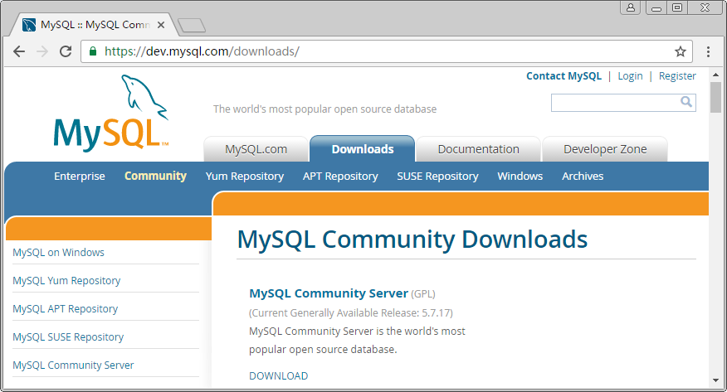
8.1 MySQL的安装和使用
获取MySQL
打开MySQL的官方网站“https://www.mysql.com”获取软件的下载。在网站中找到“Downloads”下载页面，可以看到MySQL各种版本的下载地址。

Slide 11
8.1 MySQL的安装和使用
获取MySQL
MySQL主要提供了企业版（Enterprise）和社区版（Community）产品
社区版是通过GPL协议授权的开源软件，可以免费使用
企业版是需要收费的商业软件

Slide 12
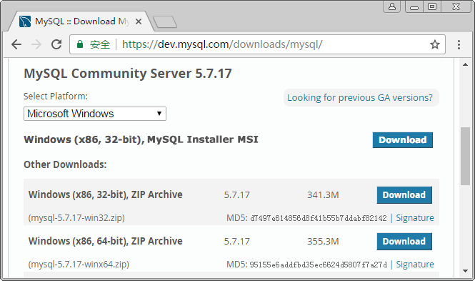
8.1 MySQL的安装和使用
获取MySQL
本书选择MySQL社区版进行讲解，在下载页面找到“MySQL Community Server”版本进行下载。

Slide 13
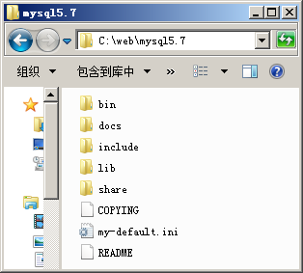
8.1 MySQL的安装和使用
命令安装方式——解压文件
创建“C:\web\mysql5.7”作为MySQL的安装目录
打开“mysql-5.7.17-win32.zip”压缩包，将里面的“mysql-5.7.17-win32”目录中的文件解压到“C:\web\mysql5.7”
路径下。

Slide 14
8.1 MySQL的安装和使用
命令安装方式——解压文件
需要重点关注 “bin”目录。
“bin”是MySQL的应用程序目录，保存了MySQL的服务程序“mysqld.exe”、命令行工具“mysql.exe”等

Slide 15
8.1 MySQL的安装和使用
命令安装方式——配置MySQL
在安装MySQL前，先进行基本的配置。
创建“C:\web\mysql5.7\my.ini”，编写配置：

Slide 16
8.1 MySQL的安装和使用
命令安装方式——配置MySQL
basedir表示MySQL的安装目录
datadir表示数据库文件的保存目录
port表示访问MySQL服务的端口号
MySQL数据库的默认端口号为3306
[mysqld]
basedir = C:/web/mysql5.7
datadir = C:/web/mysql5.7/data
port = 3306

Slide 17
8.1 MySQL的安装和使用
命令安装方式——安装MySQL
MySQL安装是指将MySQL安装为Windows系统的服务项，可以通过MySQL的服务程序“mysqld.exe”来进行安装，具体步骤如下：

Slide 18
8.1 MySQL的安装和使用
命令安装方式——安装MySQL
① 执行【开始】菜单-【所有程序】-【附件】，找到【命令提示符】并单击鼠标右键，在弹出的快捷菜单中选择【以管理员身份运行】方式，启动命令行窗口。
②在命令模式下，切换到MySQL安装目录下的bin目录。
cd C:\web\mysql5.7\bin

Slide 19
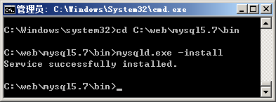
8.1 MySQL的安装和使用
命令安装方式——安装MySQL
③输入以下命令开始安装。
mysqld.exe -install
默认情况下，MySQL将自动读取安装目录下的“my.ini”配置文件。
值得一提的是，如果需要卸载MySQL服务，可以使用“mysqld.exe -remove”命令进行卸载。

Slide 20
8.1 MySQL的安装和使用
命令安装方式——启动MySQL服务
（1）初始化数据库
在安装MySQL后，数据文件目录“c:\web\mysql5.7\data”还没有创建。因此，接下来要通过MySQL的初始化功能，自动创建数据文件目录。具体命令如下：
mysqld.exe --initialize-insecure
“--initialize”表示初始化数据库
“-insecure”表示忽略安全性。当省略“-insecure”时，MySQL将自动为默认用户“root”生成一个随机的复杂密码，而加上时，“root”用户的密码为空。

Slide 21
8.1 MySQL的安装和使用
命令安装方式——启动MySQL服务
（2）管理MySQL服务
MySQL安装后，就可以作为Windows的服务项进行启动或关闭了，通过Windows的系统的【控制面板】-【管理工具】-【服务】对MySQL服务进行管理，也可以使用如下命令实现。

Slide 22
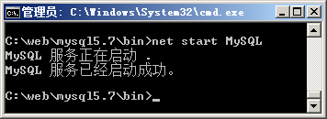
8.1 MySQL的安装和使用
命令安装方式——启动MySQL服务
（2）管理MySQL服务
net start MySQL # 启动“MySQL”服务
net stop MySQL # 停止“MySQL”服务

Slide 23
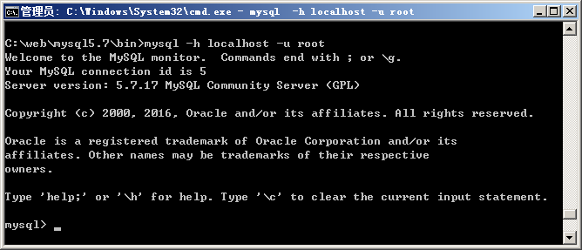
8.1 MySQL的安装和使用
MySQL命令行工具——MySQL登录与密码设置
无密码登录

Slide 24
8.1 MySQL的安装和使用
MySQL命令行工具——MySQL登录与密码设置
“-h localhost”表示登录的服务器主机地址为localhost（本地服务器），可换成服务器的IP地址，如127.0.0.1， 也可以省略，MySQL在默认情况下会自动访问本地服务器
“-u root”表示以“root”用户的身份登录
退出MySQL可以直接使用“exit”或“quit”命令退出登录

Slide 25
8.1 MySQL的安装和使用
MySQL命令行工具——MySQL登录与密码设置
为了保护数据库的安全，需要为登录MySQL服务器的用户需要设置密码。下面以设置root用户的密码为例，具体执行的命令如下。
SET PASSWORD FOR 'root'@'localhost' = PASSWORD('123456');
“localhost”主机中的“root”用户设置密码，密码为“123456”。
当设置密码后，退出MySQL，然后重新登录时，就需要输入刚才设置的密码。

Slide 26
8.1 MySQL的安装和使用
MySQL命令行工具——MySQL登录与密码设置
在登录有密码的用户时，需要使用的命令如下。
有密码登录
mysql –h localhost -u root -p123456
“-p123456”表示使用密码“123456”进行登录。
如果在登录时不希望被直接看到密码，可以省略“-p”后面的密码，然后按回车键，MySQL会提示输入密码，并且在输入时不会回显。

Slide 27
8.1 MySQL的安装和使用
MySQL命令行工具——MySQL的基本使用
（1）数据库管理
数据库的管理主要包括查看数据库、创建数据库、选择数据库和删除数据库。
功能 | 示例 | 描述
查看数据库 | SHOW DATABASES; | 显示MySQL数据库服务器中已有的数据库
创建数据库 | CREATE DATABASE `itheima`; | 创建一个名称为itheima的数据库
选择数据库 | USE `itheima`; | 选择数据库itheima进行操作
删除数据库 | DROP DATABASE `itheima`; | 删除数据库itheima

Slide 28
8.1 MySQL的安装和使用
MySQL命令行工具——MySQL的基本使用
（1）数据库管理
在创建和删除指定数据库时，为了防止创建的数据库已存在或删除的数据库不存在，导致程序报错，可以在操作的数据库名称前添加“IF NOT EXISTS”或“IF EXISTS”。
CREATE DATABASE IF NOT EXISTS `itheima`;
DROP DATABASE IF EXISTS `itheima`;

Slide 29
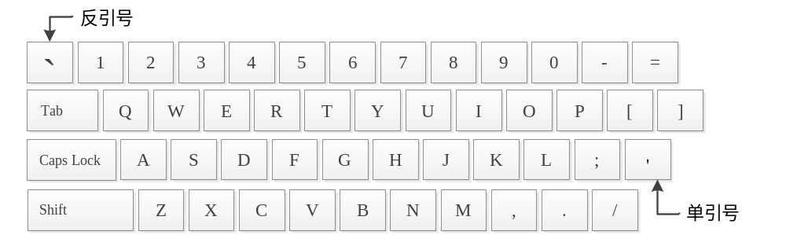
8.1 MySQL的安装和使用
MySQL命令行工具——MySQL的基本使用

Slide 30
8.1 MySQL的安装和使用
MySQL命令行工具——MySQL的基本使用
（2）创建数据表
数据表是数据库中最基本的数据对象，用于存放数据。
要选择数据库，确定是在哪个数据库中创建的数据表
要根据项目需求创建数据表
才能对数据表中的数据进行具体操作

Slide 31
8.1 MySQL的安装和使用
MySQL命令行工具——MySQL的基本使用
（2）创建数据表
创建并选择数据库
CREATE DATABASE IF NOT EXISTS `itheima`;
USE `itheima`;

Slide 32
8.1 MySQL的安装和使用
MySQL命令行工具——MySQL的基本使用
（2）创建数据表
创建学生信息表
CREATE TABLE IF NOT EXISTS `student` (
`id` INT UNSIGNED PRIMARY KEY AUTO_INCREMENT COMMENT '学号',
`name` VARCHAR(32) NOT NULL COMMENT '姓名',
`gender` ENUM('男', '女') DEFAULT '男' NOT NULL COMMENT '性别'
) DEFAULT CHARSET=utf8;

Slide 33
8.1 MySQL的安装和使用
MySQL命令行工具——MySQL的基本使用
功能 | 示例
INT | 常规整数，有符号取值范围：-231~231-1，无符号取值范围：0~232-1
VARCHAR(32) | 用于表示可变长度的字符串，最多保存32个字符
ENUM('男','女') | 枚举类型，其值只能男或女
UNSIGNED | 用于设置字段数据类型是无符号的
PRIMARY KEY | 用于设置主键，唯一标识表中的某一条记录
AUTO_INCREMENT | 用于表示自动增长，每增加一条记录，该字段会自动加1
NOT NULL | 表示该字段不允许出现NULL值
DEFAULT | 用于设置字段的默认值
DEFAULT CHARSET=utf8 | 用于设置该表的默认字符编码为“utf8”
COMMENT | 用于表示注释内容

Slide 34
8.1 MySQL的安装和使用
MySQL命令行工具——MySQL的基本使用
（3）数据表的管理
对于已建数据表，可以查看表结构、修改表结构，或者删除不需要的数据表。

Slide 35
8.1 MySQL的安装和使用
MySQL命令行工具——MySQL的基本使用
功能 | 示例 | 描述
查看数据表 | SHOW TABLES; | 查看数据库中已有的表
查看表结构 | DESC `student`; | 查看指定表的字段信息
 | DESC `student` `name`; | 查看指定表的某一列信息
 | SHOW CREATE TABLE `student`\G | 查看数据表创建语句和字符编码
 | SHOW COLUMNS FROM `student`; | 查看表的结构
修改表结构 | ALTER TABLE `student` ADD `area` VARCHAR(100); | 添加字段

Slide 36
8.1 MySQL的安装和使用
MySQL命令行工具——MySQL的基本使用
功能 | 示例 | 描述
修改表结构 | ALTER TABLE `student` CHANGE `area` `desc` CHAR(50); | 修改字段名称
 | ALTER TABLE `student` MODIFY `desc` VARCHAR(255); | 修改字段类型
 | ALTER TABLE `student` DROP `desc`; | 删除指定字段
 | ALTER TABLE `student` RENAME `stu`; | 修改数据表名称
重命名 | RENAME TABLE `stu` TO `student`; | 将名字为stu的表重命名为student
删除数据表 | DROP TABLE IF EXISTS `student`; | 删除存在的数据表student

Slide 37
8.1 MySQL的安装和使用
MySQL命令行工具——MySQL的基本使用
（4）数据管理——添加数据
# 指定字段插入
INSERT INTO `student` (`name`, `gender`) VALUES
('Tom', '男'), ('Lucy', '女'), ('Jimmy', '男'), ('Amy', '女');
# 省略字段插入
INSERT INTO `student` VALUES
(NULL, 'Elma', '女'), (NULL, 'Ruth', '女');

Slide 38
8.1 MySQL的安装和使用
MySQL命令行工具——MySQL的基本使用
（4）数据管理——查询数据
SELECT * FROM `student`; # 查询表中所有数据
SELECT `name` FROM `student`; # 查询表中指定字段
SELECT * FROM `student` WHERE `id`=2; # 查询id等于2的学生信息
SELECT * FROM `student` WHERE `id`IN(4,5); # 查询id为4或5的学生信息
SELECT * FROM `student` WHERE NAME LIKE '%y'; # 查询名字以y结尾的学生信息
SELECT * FROM `student` ORDER BY `name` ASC; # 将查询结果按照名字升序排序
SELECT * FROM `student` LIMIT 1, 2; # 查询结果从第2个开始，至多有2个
SELECT `gender`, COUNT(*) FROM `student` GROUP BY `gender`; # 按性别查询男女各有多少人

Slide 39
8.1 MySQL的安装和使用
MySQL命令行工具——MySQL的基本使用
（4）数据管理——查询数据
FROM用于指定待查询的数据表
WHERE用于指定查询条件
IN关键字用于判断某个字段的值是否在指定集合中
LIKE用于模糊查询，“%”表示一个或多个字符
ORDER BY用于将查询结果按照指定字段进行排序，ASC表示升序，DESC表示降序
LIMIT用于限定查询结果
GROUP BY用于按照指定字段进行分组查询

Slide 40
8.1 MySQL的安装和使用
MySQL命令行工具——MySQL的基本使用
（4）数据管理——修改数据
例如，将学生信息表中学号为6的学生改名为Tess
UPDATE `student` SET `name`='Tess' WHERE `id`=6; # 有条件修改
UPDATE `student` SET `name`='Tess'; # 无条件修改

Slide 41
8.1 MySQL的安装和使用
MySQL命令行工具——MySQL的基本使用
（4）数据管理——删除数据
在数据库中，若有些数据已经失去意义或者错误时，就需要将它们删除。
DELETE FROM `student` WHERE `gender`='女'; # 删除部分数据
DELETE FROM `student`; # 删除全部数据
TRUNCATE `student`; # 清空数据表

Slide 42
8.1 MySQL的安装和使用
MySQL命令行工具——MySQL的基本使用
（4）数据管理——删除数据
DELETE和TRUNCATE的区别
前者可以加上WHERE子句，只删除满足条件的部分记录，再次向表中添加记录时，不影响自动增长值；
后者只能用于清空表中的所有记录，且再次向表中添加记录时，自动增加字段的默认初始值将重新由1开始。

Slide 43
8.2 PHP访问MySQL
PHP的相关扩展
PHP作为一门编程语言，其本身并不具备操作数据库的功能。
因此，若想要在项目开发中，完成PHP应用和MySQL数据库之间的交互，则需借助PHP提供的数据库扩展。
MySQL扩展
MySQLi扩展
PDO扩展

Slide 44
8.2 PHP访问MySQL
PHP的相关扩展——MySQL扩展
是针对MySQL 4.1.3或更早版本设计的PHP与MySQL数据库交互的早期扩展
由于其不支持MySQL数据库服务器的新特性，且安全性差
并且在PHP 7中，已经彻底淘汰了MySQL扩展

Slide 45
8.2 PHP访问MySQL
PHP的相关扩展——MySQLi扩展
MySQLi扩展是MySQL扩展的增强版
不仅包含所有MySQL扩展的功能函数，还可使用MySQL新版本中的高级特性
例如，多语句执行和事务的支持，预处理方式解决了SQL注入问题等。
只支持MySQL数据库，如果不考虑其他数据库，该扩展是一个非常好的选择

Slide 46
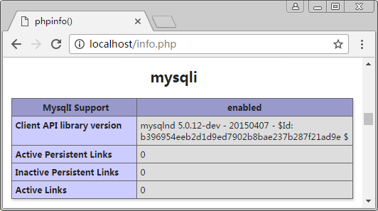
8.2 PHP访问MySQL
PHP的相关扩展——MySQLi扩展
虽然MySQLi扩展默认情况下已经安装，但使用时还需要开启。打开PHP的配置文件php.ini，找到如下一行配置取消注释，然后重新启动Apache服务使配置生效。
;extension=php_mysqli.dll
phpinfo()

Slide 47
8.2 PHP访问MySQL
PHP的相关扩展——PDO扩展
PDO是PHP Data Objects（PHP数据对象）的简称
它提供了一个统一的API接口，只要修改其中的DSN（数据源），就可以实现PHP应用与不同类型数据库服务器之间的交互
解决了早期PHP版本中，不同数据库扩展的应用程序接口互不兼容的特点，提高了程序的可维护性和可移植性

Slide 48
8.2 PHP访问MySQL
PHP访问MySQL的基本步骤
提问：通过前面的学习，要实现MySQL数据库的操作需要有哪几个步骤？
答案：
① 首先需要启动MySQL数据库服务器，输入用户名和密码；
② 然后选择要操作的数据库，执行具体SQL语句，获取到结果。
思考：在PHP应用中，要想完成与MySQL服务器的交互，需要哪些步骤呢？

Slide 49
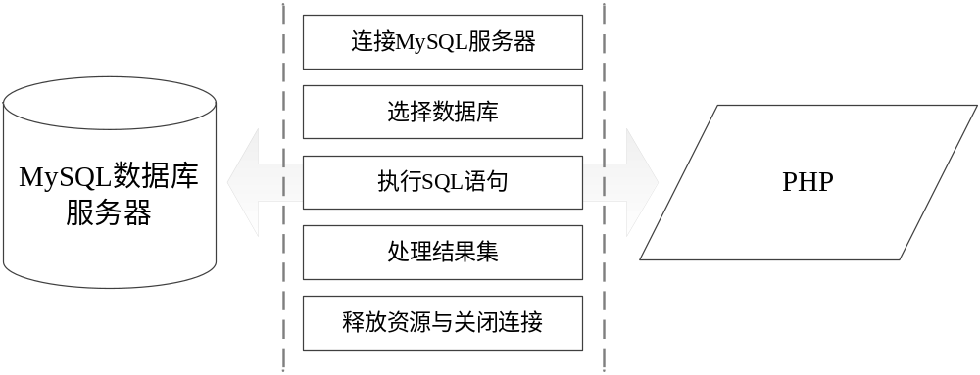
8.2 PHP访问MySQL
PHP访问MySQL的基本步骤

Slide 50
8.3 MySQLi扩展的使用
连接数据库
MySQLi扩展为PHP与数据库的连接提供了mysqli_connect()函数
mysqli mysqli_connect (
string $host = ini_get('mysqli.default_host'), // 主机名或IP
string $username = ini_get('mysqli.default_user'), // 用户名
string $passwd = ini_get('mysqli.default_pw'), // 密码
string $dbname = '', // 数据库名
int $port = ini_get('mysqli.default_port'), // 端口号
string $socket = ini_get('mysqli.default_socket') // socket通信
)

Slide 51
8.3 MySQLi扩展的使用
连接数据库
函数共有6个可选参数，省略时将自动使用php.ini中配置的默认值
连接成功时，该函数返回一个表示数据库连接的对象
连接失败时，函数返回false，并提示Warning级错误信息
参数$socket表示mysql.sock文件路径（用于Linux环境），通常不需要手动设置
具体案例请参考教材

Slide 52
8.3 MySQLi扩展的使用
执行SQL语句
在MySQLi扩展中，通常使用mysqli_query()函数发送SQL语句，获取执行结果。
mixed mysqli_query (
mysqli $link, // 数据库连接
string $query, // SQL语句
int $resultmode = MYSQLI_STORE_RESULT // 结果集模式（可选）
)
$link表示通过mysqli_connect()函数获取的数据库连接
$query表示SQL语句

Slide 53
8.3 MySQLi扩展的使用
执行SQL语句
执行SELECT、SHOW、DESCRIBE或EXPLAIN查询时，返回值是查询结果集，而执行其他查询，执行成功返回true，否则返回false。
此外，可选参数$resultmode表示结果集模式，其值可以是以下两种常量。
MYSQLI_STORE_RESULT模式：会将结果集全部读取到PHP端
MYSQLI_USE_RESULT模式：仅初始化结果集检索，在处理结果集时进行数据读取。
具体案例请参考教材

Slide 54
8.3 MySQLi扩展的使用
处理结果集
函数mysqli_query()在执行SELECT、SHOW、EXPLAIN或DESCRIBE的SQL语句后，返回的是一个资源类型的结果集。因此，需使用函数从结果集中获取信息。

Slide 55
8.3 MySQLi扩展的使用
处理结果集
函数名 | 描述
mysqli_num_rows() | 获取结果中行的数量
mysqli_fetch_all() | 获取所有的结果，并以数组方式返回
mysqli_fetch_array() | 获取一行结果，并以数组方式返回
mysqli_fetch_assoc() | 获取一行结果并以关联数组返回
mysqli_fetch_row() | 获取一行结果并以索引数组返回
函数mysqli_fetch_all()和mysqli_fetch_array()的返回值，都支持关联数组和索引数组两种形式
第1个参数表示结果集
第2个参数是可选参数，用于设置返回的数组形式，其值是一个常量

Slide 56
8.3 MySQLi扩展的使用
处理结果集
函数mysqli_fetch_all()和mysqli_fetch_array()的返回常量。
MYSQLI_ASSOC：表示返回的结果是一个关联数组
MYSQLI_NUM：表示返回的结果是一个索引数组
MYSQLI_BOTH：表示返回的结果中包含关联和索引数组，该常量为默认值
具体案例请参考教材

Slide 57
8.3 MySQLi扩展的使用
其他操作函数
MySQLi扩展不仅为PHP连接数据库、执行SQL语句提供了函数，还为方便开发提供很多其他常用的操作函数。
例如，获取插入操作时产生的ID号、SQL语句中特殊字符的转义等。

Slide 58
8.3 MySQLi扩展的使用
其他操作函数
函数名 | 描述
mysqli_insert_id() | 获取上一次插入操作时产生的ID号
mysqli_affected_rows() | 获取上一次操作时受影响的行数
mysqli_real_escape_string() | 用于转义SQL语句字符串中的特殊字符
mysqli_error() | 返回最近函数调用的错误代码
mysqli_free_result() | 释放结果集
mysqli_close() | 关闭数据库连接
mysqli_free_result()函数用于释放结果集占用的系统内存资源
mysqli_close()函数用于释放打开的数据库连接
具体案例请参考教材

Slide 59
8.4 预处理和参数绑定
什么是预处理
PHP执行SQL
传统方式是将发送的数据和SQL写在一起，这种方式每条SQL都需要经过分析、编译和优化的周期；
预处理方式则是预先编译一次用户提交的SQL模板，在操作时，发送相关数据即可完成更新操作，这极大地提高了运行效率，而且无需考虑数据中包含特殊字符（如单引号）导致的语法问题。

Slide 60
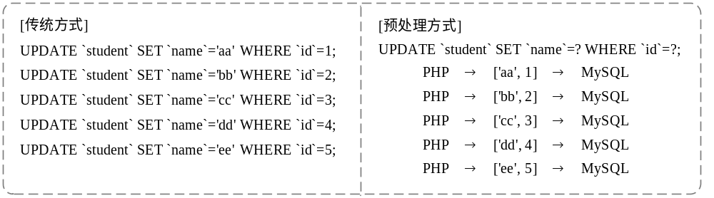
8.4 预处理和参数绑定
什么是预处理
实现SQL语句的预处理
首先需要预处理一个待执行的SQL语句模板
然后为该模板进行参数绑定
最后将用户提交的数据内容发送给MySQL执行，完成预处理的执行

Slide 61
8.4 预处理和参数绑定
预处理的实现——预处理SQL模板
mysqi_prepare()函数用于预处理一个待执行的SQL语句
mysqli_stmt mysqli_prepare ( mysqli $link , string $query )
参数$link表示数据库连接
$query表示SQL语句模板当函数执行后，成功时返回预处理对象，失败时返回false。

Slide 62
8.4 预处理和参数绑定
预处理的实现——预处理SQL模板
在编写SQL语句模板时，其语法是将数据部分使用“?”占位符代替。
# SQL正常语法
UPDATE `student` SET `name`='Ileana' WHERE `id`=1;
# SQL模板语法
UPDATE `student` SET `name`=? WHERE `id`=?;
SQL语句模板语法，对于字符串内容，“?”占位符的两边无需使用引号包裹。

Slide 63
8.4 预处理和参数绑定
预处理的实现——模板的参数绑定
mysqli_stmt_bind_param()函数用于将变量作为参数绑定到预处理语句中。
bool mysqli_stmt_bind_param (
mysqli_stmt $stmt, // 预处理对象
string $types, // 数据类型
mixed &$var1, // 绑定变量1（引用传参）
[, mixed&$... ] // 绑定变量n...（可选参数，可绑定多个，引用传参）
)

Slide 64
8.4 预处理和参数绑定
预处理的实现——模板的参数绑定
$stmt表示由mysqli_prepare()函数返回的预处理对象
$types用于指定被绑定变量的数据类型，它是由一个或多个字符组成的字符串
$var（可以是多个参数）表示需要绑定的变量，且其个数必须与$types字符串的长度一致
该函数执行成功时返回true，失败时返回false

Slide 65
8.4 预处理和参数绑定
预处理的实现——模板的参数绑定
参数绑定时的数据类型字符
字符 | 描述
i | 描述变量的数据类型为MySQL中的integer类型
d | 描述变量的数据类型为MySQL中的double类型
s | 描述变量的数据类型为MySQL中的string类型
b | 描述变量的数据类型为MySQL中的blob类型

Slide 66
8.4 预处理和参数绑定
预处理的实现——模板的参数绑定
为了更好地理解mysqli_stmt_bind_param()函数的使用方法。
// 连接数据库、设置字符集
$link = mysqli_connect('localhost', 'root', '123456', 'itheima');
mysqli_set_charset($link, 'utf8');
// 预处理SQL模板
$stmt = mysqli_prepare($link, 'UPDATE `student` SET `name`=? WHERE `id`=?');
// 参数绑定（将变量$name、$id按顺序绑定到SQL语句“?”占位符上）
mysqli_stmt_bind_param($stmt, 'si', $name, $id);

Slide 67
8.4 预处理和参数绑定
预处理的实现——模板的参数绑定
SQL语句中有两个“?”占位符，分别表示name字段和id字段
name字段是字符串类型，id字段是整型
因此，函数mysqli_stmt_bind_param()的第2个参数为“si”
当代码执行后，变量$name和$id就已经通过引用传参的方式进行了参数绑定

Slide 68
8.4 预处理和参数绑定
预处理的实现——实现预处理的执行
在完成参数绑定后，接下来应该将数据内容发送给MySQL执行。mysqli_stmt_execute()函数用于执行预处理，其声明如下。
bool mysqli_stmt_execute ( mysqli_stmt $stmt )
$stmt参数表示由mysqli_prepare()函数返回的预处理对象
函数执行成功返回true，执行失败返回false
具体案例请参考教材

